Slide 1
JOHDON LASKENTATOIMEN PERUSTEET
DEMOTEHTÄVÄ 8
RATKAISU
s2009
Johdon laskentatoimen perusteet

Slide 2

DEMOTEHTÄVÄ 8: RATKAISU
a) Hankintahintaan perustuva tasapoisto, pitoaika 4 vuotta
b) Jälleenhankintahintaan perustuva tasapoisto, poisto 25 %
Vuosi Jälleenhankintahinta Poisto % Poisto
1 61.000 € 25 % 15.250 €
2 62.000 € 25 % 15.500 €
3 62.000 € 25 % 15.500 €
4 64.000 € 25 % 16.000 €
s2009
Johdon laskentatoimen perusteet

Slide 3
DEMOTEHTÄVÄ 8: RATKAISU
c) 25 %:n jäännösarvopoisto
Vuosi | Poisto | Menojäännös
1 | (25/100) × 60 000 = 15 000 € | 60 000 – 15 000 = 45 000 €
2 | (25/100) × 45 000 = 11 250 € | 33 750 €
3 | (25/100) × 33 750 = 8 438 € | 25 312 €
4 | (25/100) × 25 312 = 6 328 € tai 25 312 € | 18 984 € tai 0
s2009
Johdon laskentatoimen perusteet

Slide 4
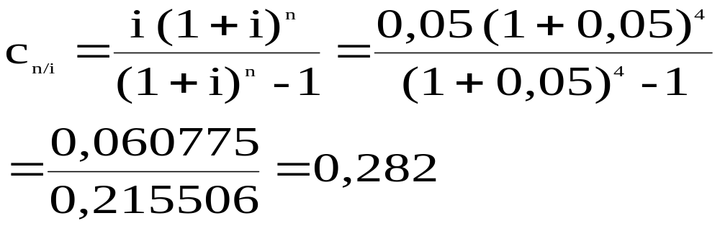
DEMOTEHTÄVÄ 8: RATKAISU
d) Annuiteettipoisto (korko 5 %)
Annuiteettitekijä
Annuiteetin suuruudeksi saadaan = 0,282 × 60.000 € = 16920 €.
s2009
Johdon laskentatoimen perusteet

Slide 5
DEMOTEHTÄVÄ 8: RATKAISU
 |  | Annuiteetista |  | Poistamaton hankinta-meno
Vuosi | Annuiteetti | Korkoa | Poistoa
1 | 16 920 € | (5/100)×60000 = 3000 € | 16920 - 3000 = 13 920 € | 46 080 €
2 | 16 920 € | (5/100)×46080 = 2304 € | 16920 – 2304 = 14 616 € | 31 464 €
3 | 16 920 € | (5/100)×31464 = 1573 € | 16920 – 1573 = 15347 € | 16 117 €
4 | 16 920 € | (5/100)×16117 = 805 € | 16920 – 805 = 16 115 € | 2 € (PYÖRISTYSVIRHE)
s2009
Johdon laskentatoimen perusteet

